Slide 1
Dialogkonferanse om Ruters bussanbud i 2014
Bob Sebro Driftsjef Nobina Akershus

Slide 2
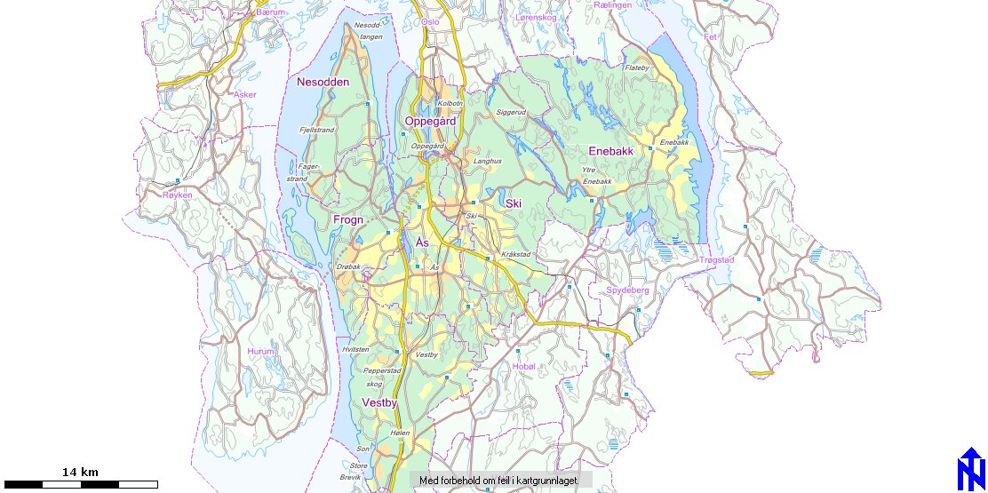
Nobinas virksomhet i Akershus i dag
Enebakk
Fagerstrand
Ski
Vestby

Slide 3
Akershus
Ruter Regiontrafikk i Follo region syd i Akershus samt skolekjøring
Planlagt km i 2013, 4 596 178 km
132 FTE
3 godkjente verksteder, 1 med lakkerings- og opprettingsfunksjon
72 busser
Antall passasjerer rutetrafikk 5 345 720, 20 linjer

Slide 4
Nesodden
Ruter Regiontrafikk på Nesodden samt skolekjøring
Planlagt km i 2013, 1 442 125 km.
49 FTE
Godkjent verksted
23 busser
Antall passasjerer rutetrafikk 2 887 243, 5 linjer
Kollektivandel 38 %

Slide 5
Erfaring fra Nesodden
Høy kollektivandel gir «proffe» passasjerer
Lite biltrafikk
Høy plassutnyttelse på rushtidsavganger
Fagerstrand-garasjen (Torneveien 10 As)
Topografi
Mange assistanseturer, mange km. lav inntjening
Etteregulering av kontrakten
Mangler depotverksted for Follo

Slide 6
Ski/Vestby
Ruter Regiontrafikk i Ski, Ås og Vestby, samt skolekjøring. Underleverandør i Vestby, Schau’s
Planlagt km i 2013, 1 406 460
41 FTE
Godkjent verksted
23 busser
Antall passasjerer rutetrafikk 1 276 760, 10 linjer
Kollektivandel Ski 19 %, Vestby 18 %

Slide 7
Erfaring fra Ski/Vestby
God geografisk plassering av Ski-garasjen
God samarbeidspartner i Vestby; Schaus
Eget garasjeanlegg
Ski Bussterminal
Etteregulering av kontraktene
Mangler depotverksted

